Slide 1








PROTOCOLO DEC
PROGRAMA DE INTEGRACIÓN ESCOLAR (PIE)

Slide 2



PROTOCOLO DE CONTENCIÓN EMOCIONAL Y CONDUCTUAL
(DEC)
Este protocolo busca resguardar la integridad física y emocional de los estudiantes en situaciones de desregulación emocional y/o conductual, especialmente en estudiantes en la Condición del Espectro Autista.
Garantiza la seguridad y bienestar del estudiante y su entorno, mediante una intervención oportuna, respetuosa y progresiva.

Slide 3





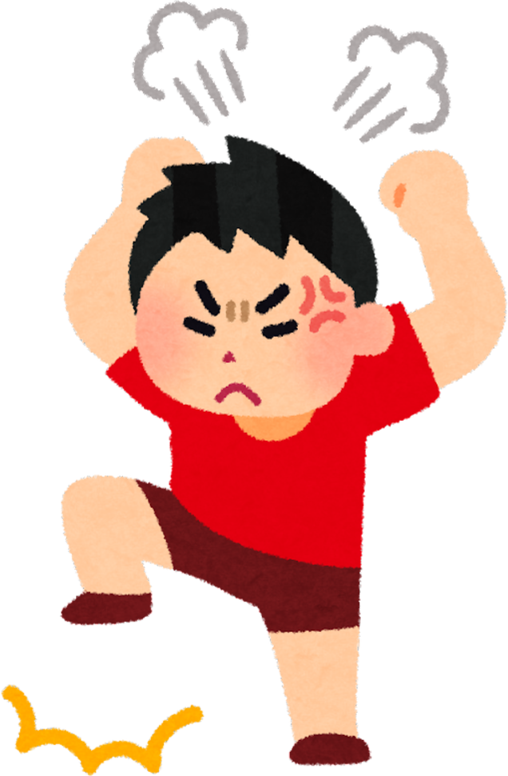

¿Qué es la desregulación emocional?
Se manifiesta en una amplia gama de conductas:
Llanto incontenible
Gritos sin causa aparente
Salidas no autorizadas del aula
Agresiones físicas o verbales
Aislamiento
Pueden presentarse en aulas comunes, aulas de recursos y recreos.
Ocurre cuando un estudiante no logra regular sus emociones, afectando su comportamiento, aprendizaje y relaciones.

Slide 4




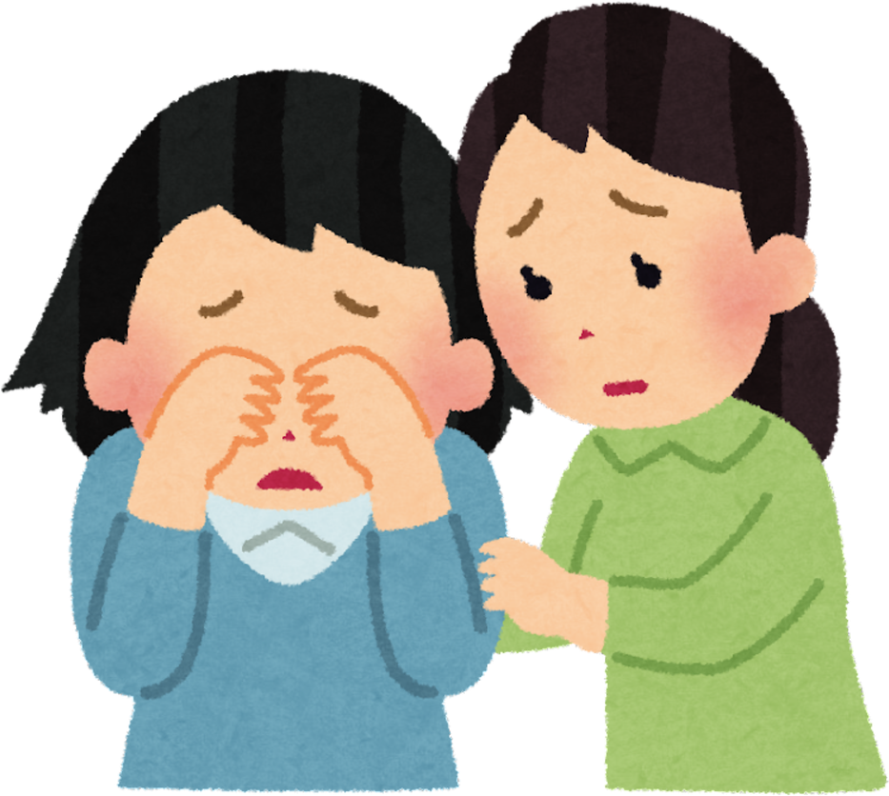
PRINCIPIOS
✔️ Bienestar e interés superior del estudiante.
✔️ Intervención inmediata.
✔️ Trabajo colaborativo con la familia.
✔️ Confidencialidad.
✔️ Ambiente escolar positivo.

Slide 5



ANTES DE LA CRISIS: PREVENCIÓN
EN LA SALA DE CLASES:
Anticipar actividades y cambios.
Reducir estímulos (ruido, luces, sobrecarga visual).
Ajustar exigencias según estado emocional.
Incorporar pausas y momentos de descanso.
Establecer señales de alerta (tarjetas, gestos).

Slide 6




ANTES DE LA CRISIS: PREVENCIÓN
CON EL ESTUDIANTE:
Conocer sus intereses y desencadenantes.
Permitir uso de apoyos sensoriales.
Favorecer rutinas estructuradas.

Slide 7
ETAPAS
ETAPA 1: REFOCALIZACIÓN DE LA ATENCIÓN DENTRO DEL AULA
Objetivo: Intervenir tempranamente para evitar la escalada de la desregulación.

Slide 8

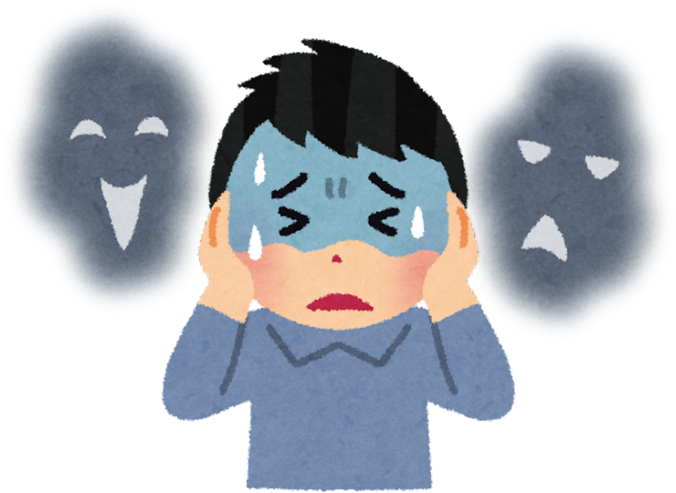
DETECCIÓN (PRIMEROS 5–6 MINUTOS)
Rol: Docente / profesional de apoyo
Identifica signos de alerta (ansiedad, frustración, impulsividad).
Detecta posibles desencadenantes (ruido, tarea, interacción).
Reduce estímulos del entorno.

Slide 9


DISTRACCIÓN Y APOYO SENSORIAL
Rol: Docente / profesional de apoyo
Ofrece objeto o estímulo de interés del estudiante.
Utiliza el recurso como puente hacia la calma antes de retomar la actividad.

Slide 10


PAUSA Y FLEXIBILIZACIÓN (≈10 MINUTOS)
Rol: Docente / profesional de apoyo
Suspende la actividad que genera frustración.
Adapta la tarea (material, formato, exigencia)
Permite reincorporación progresiva.

Slide 11

REGULACIÓN Y REINSERCIÓN (10–15 MINUTOS)
Rol: Docente / profesional de apoyo
Acompaña emocionalmente.
Refuerza logros de autorregulación.
Favorece retorno gradual a la actividad.

Slide 12
CIERRE Y REGISTRO (DURANTE LA JORNADA)
Rol: Docente / profesional de apoyo
Registra en bitácora.
Informa a la familia.
⚠️ SI NO HAY REGULACIÓN → AVANZAR A ETAPA 2

Slide 13
ETAPAS
ETAPA 2: CONTENCIÓN FUERA DEL AULA (DESREGULACIÓN CON PÉRDIDA DE AUTOCONTROL)
⏱️ Activación inmediata

Slide 14
ACOMPAÑAMIENTO SIN INTERFERENCIA (1–2 MINUTOS)
Rol: Docente
Suspende la actividad temporalmente.
Evita exigir o intervenir en exceso.
Mantiene calma y acompaña.
Activa protocolo (avisa a coordinadora PIE).
TRASLADO A ESPACIO DE CONTENCIÓN (3–5 MINUTOS)
Rol: Encargado + equipo de apoyo
Guía al estudiante a sala de contención.
Utiliza intereses del estudiante.
Evita estímulos gatillantes.

Slide 15
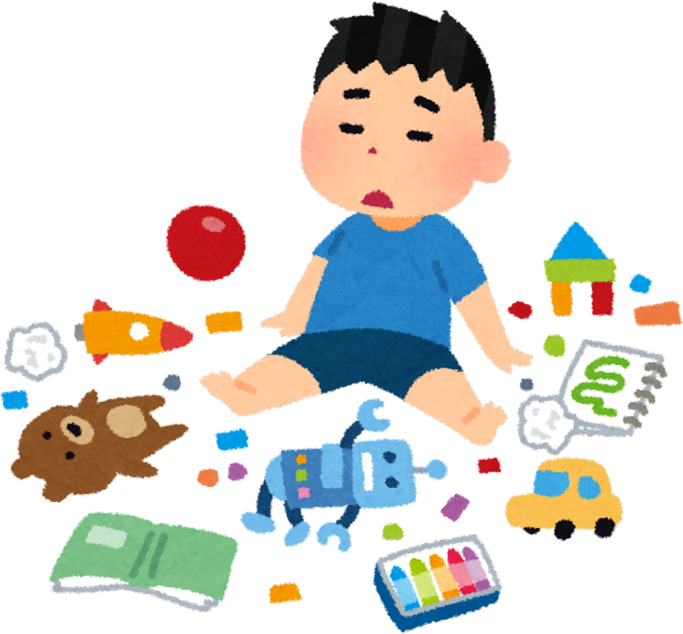
INTERVENCIÓN SENSORIAL (10–15 MINUTOS)
Rol: Encargado (apoyo interno)
Ofrece materiales sensoriales.
Mantiene ambiente tranquilo.
Permite autorregulación sin dirigir.
DESCANSO POSTERIOR (≈5 MINUTOS)
Rol: Encargado
Permite reposo.
Evita reintegro apresurado.

Slide 16
COMUNICACIÓN Y REGISTRO (MISMA JORNADA)
Rol: Acompañante externo.
Informa a la familia.
Registra en bitácora.
Describe desencadenantes y estrategias.
⚠️ SI EXISTE RIESGO GRAVE → AVANZAR A ETAPA 3

Slide 17
ETAPAS
ETAPA 3: CONTENCIÓN FÍSICA
(SOLO EN CASO DE RIESGO EXTREMO O INMINENTE)

Slide 18
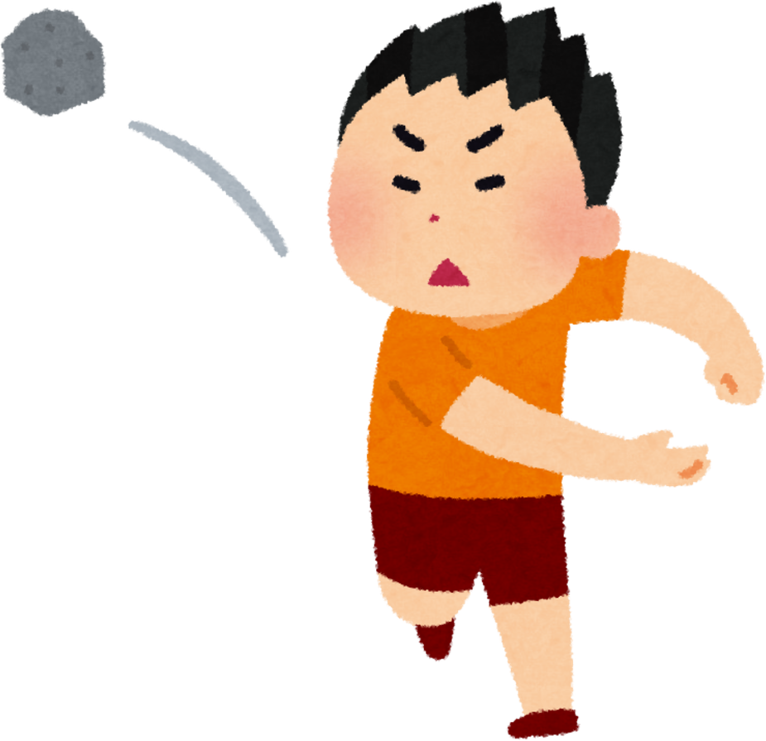
⚠️ ¿CUÁNDO SE APLICA?
RIESGO PARA SI MISMO.
Autolesiones.
Golpearse contra objetos o superficies.
Fuga hacia espacios peligrosos.
RIESGO PARA TERCEROS.
Golpear, morder o empujar.
Lanzar objetos.
Conductas agresivas intensas.
DESCONTROL AMBIENTAL.
Correr sin control.
Volcar mobiliario.
Crisis motora o emocional extrema.

Slide 19
ROLES CLAVE
PROFESIONAL CAPACITADO
Evalúa la necesidad de contención.
Ejecuta la técnica de forma segura.
Resguarda la dignidad del estudiante.
ADULTO DE REFERENCIA
Acompaña emocionalmente.
Mantiene comunicación calmada.
Favorece la sensación de seguridad.
EQUIPO EDUCATIVO
Asegura un entorno protegido.
Retira objetos peligrosos.
Evita sobreestimulación.

Slide 20

🤝 TÉCNICAS PERMITIDAS
Acción de mecedora: Consiste en sujetar al estudiante desde atrás, rodeándolo con los brazos, evitando movimientos bruscos. El objetivo es disminuir la agitación.
Abrazo profundo: Técnica en la que el adulto sostiene firmemente, pero sin dolor al estudiante, aplicando presión contenida y estable que transmite seguridad. Se utiliza solo cuando el estudiante da señales de aceptarla.
⏱️ DURACIÓN
Máximo 3 a 5 minutos.
Solo el tiempo necesario para eliminar el riesgo.

Slide 21
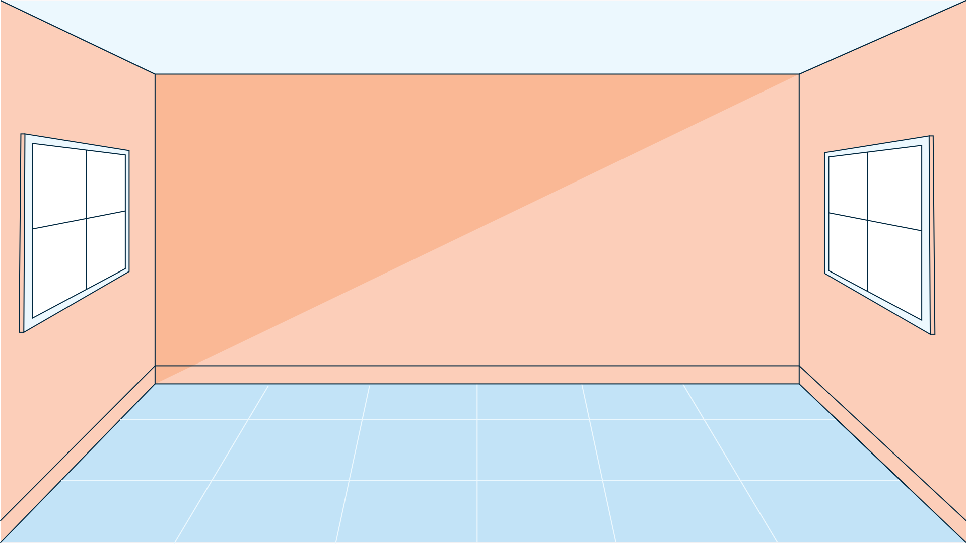

📍 LUGAR
Espacio seguro (sala de contención o lugar apartado).
Sin objetos peligrosos.
Ambiente tranquilo y con baja estimulación.
🛑 SEÑALES DE FINALIZACIÓN
Disminución de la agitación.
Reducción del riesgo.
Rechazo del estudiante a la contención.

Slide 22

ESTRATEGIAS POSTERIORES
Tiempo de descanso (5–10 minutos).
Acompañamiento emocional sin juicios.
Uso de apoyos sensoriales.
Reintegración gradual a clases.

Slide 23

DISPOSICIONES GENERALES
Uso solo como último recurso.
Requiere autorización previa de la familia.
Debe estar en un protocolo individual del estudiante.
Registrar el episodio en bitácora.
Informar a la familia el mismo día.

Slide 24


GRACIAS

